Slide 1
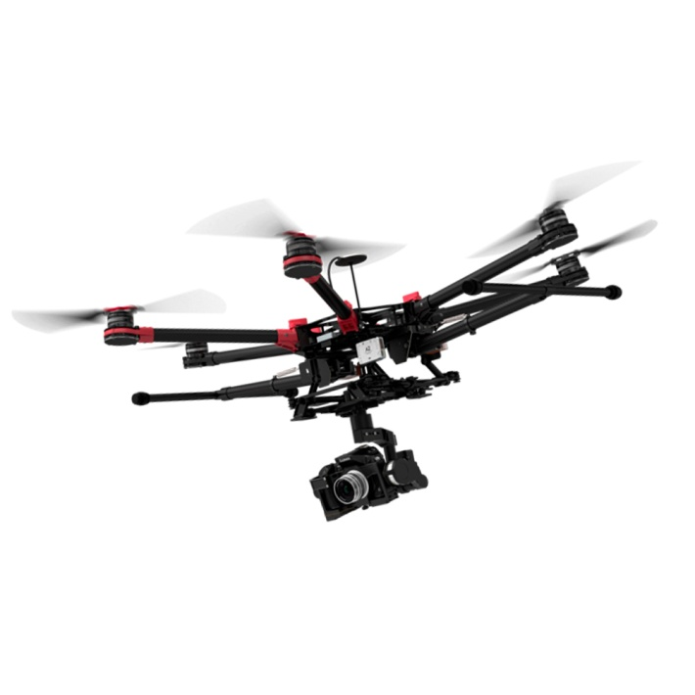
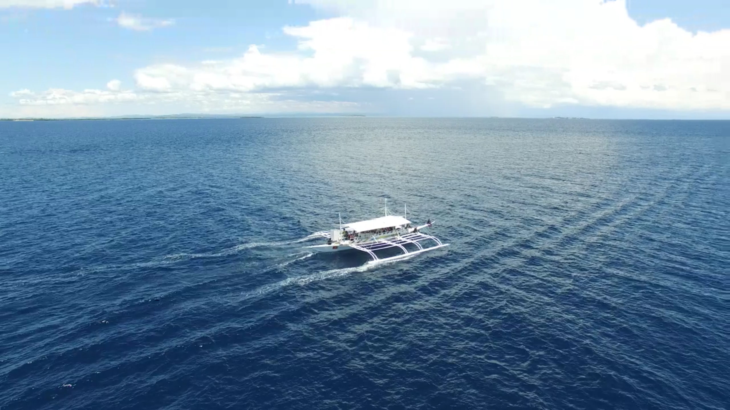
드론체험 <축제ㅣ행사> 전문업체
D
CRUSH
크러시.디 문의 : 010-2030-3443
㈜이츠스타엔터테인먼트
※ 자료의 사진 이미지는 TEAM_CRUSH.D가 직접 촬영 하였습니다.

Slide 2
CRUSH.D
drone company
드론체험존 이란 ?
토목
축제
방송촬영
리조트
홍보
물류창고
행사
항만
건축
팬션홍보
학교홍보
공장시설
골프장
CF
관공서
해양
영화촬영
웨딩촬영
보트
선박
모델하우스
자동차

Slide 3
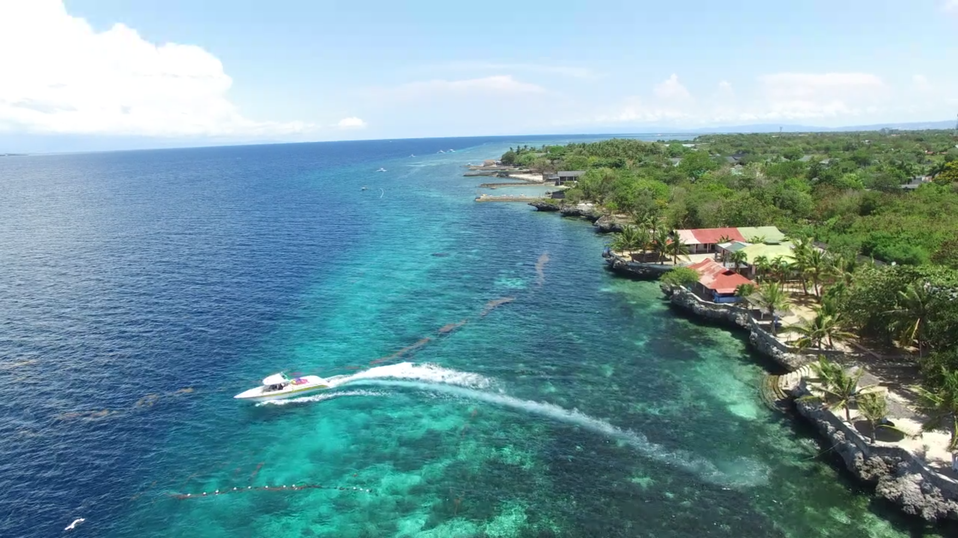
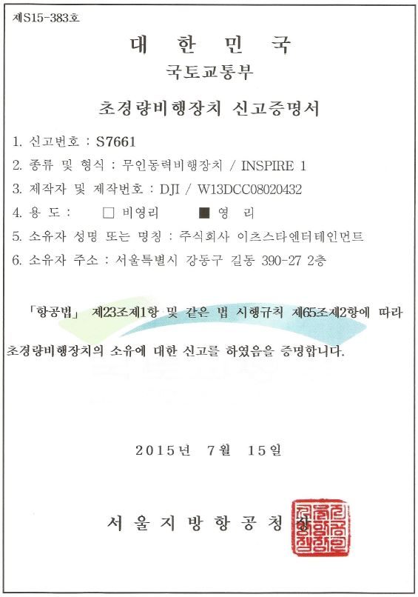
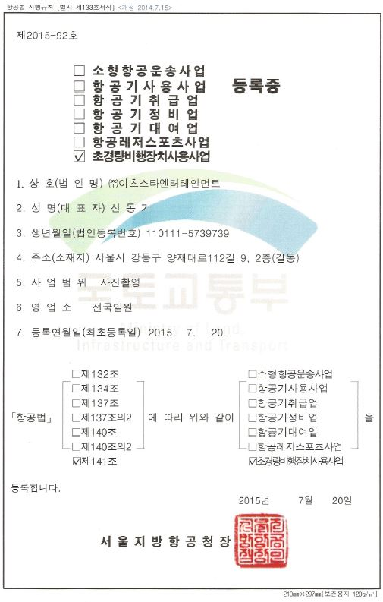
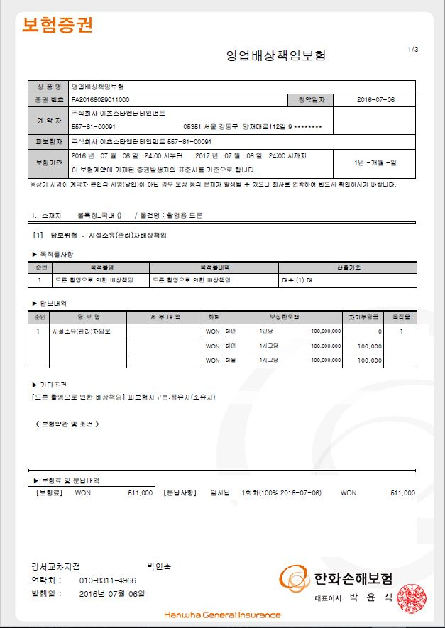
CRUSH.D
drone company
인증서류
CRUSH.D는
서울 지방 항공청에서
발급 받은 인증서와 영업배상책임보험에 가입되어 있는 허가업체입니다.
※ CRUSH.D drone company는 초경량비행장치사용사업, 영업배상책임보험에 가입되어 있습니다.
- 사업 등록을 하지 않은 드론을 영리 목적으로 사용하게 된다면 1년 이하의 징역이나 3천만원 이하의 벌금 처벌

Slide 4
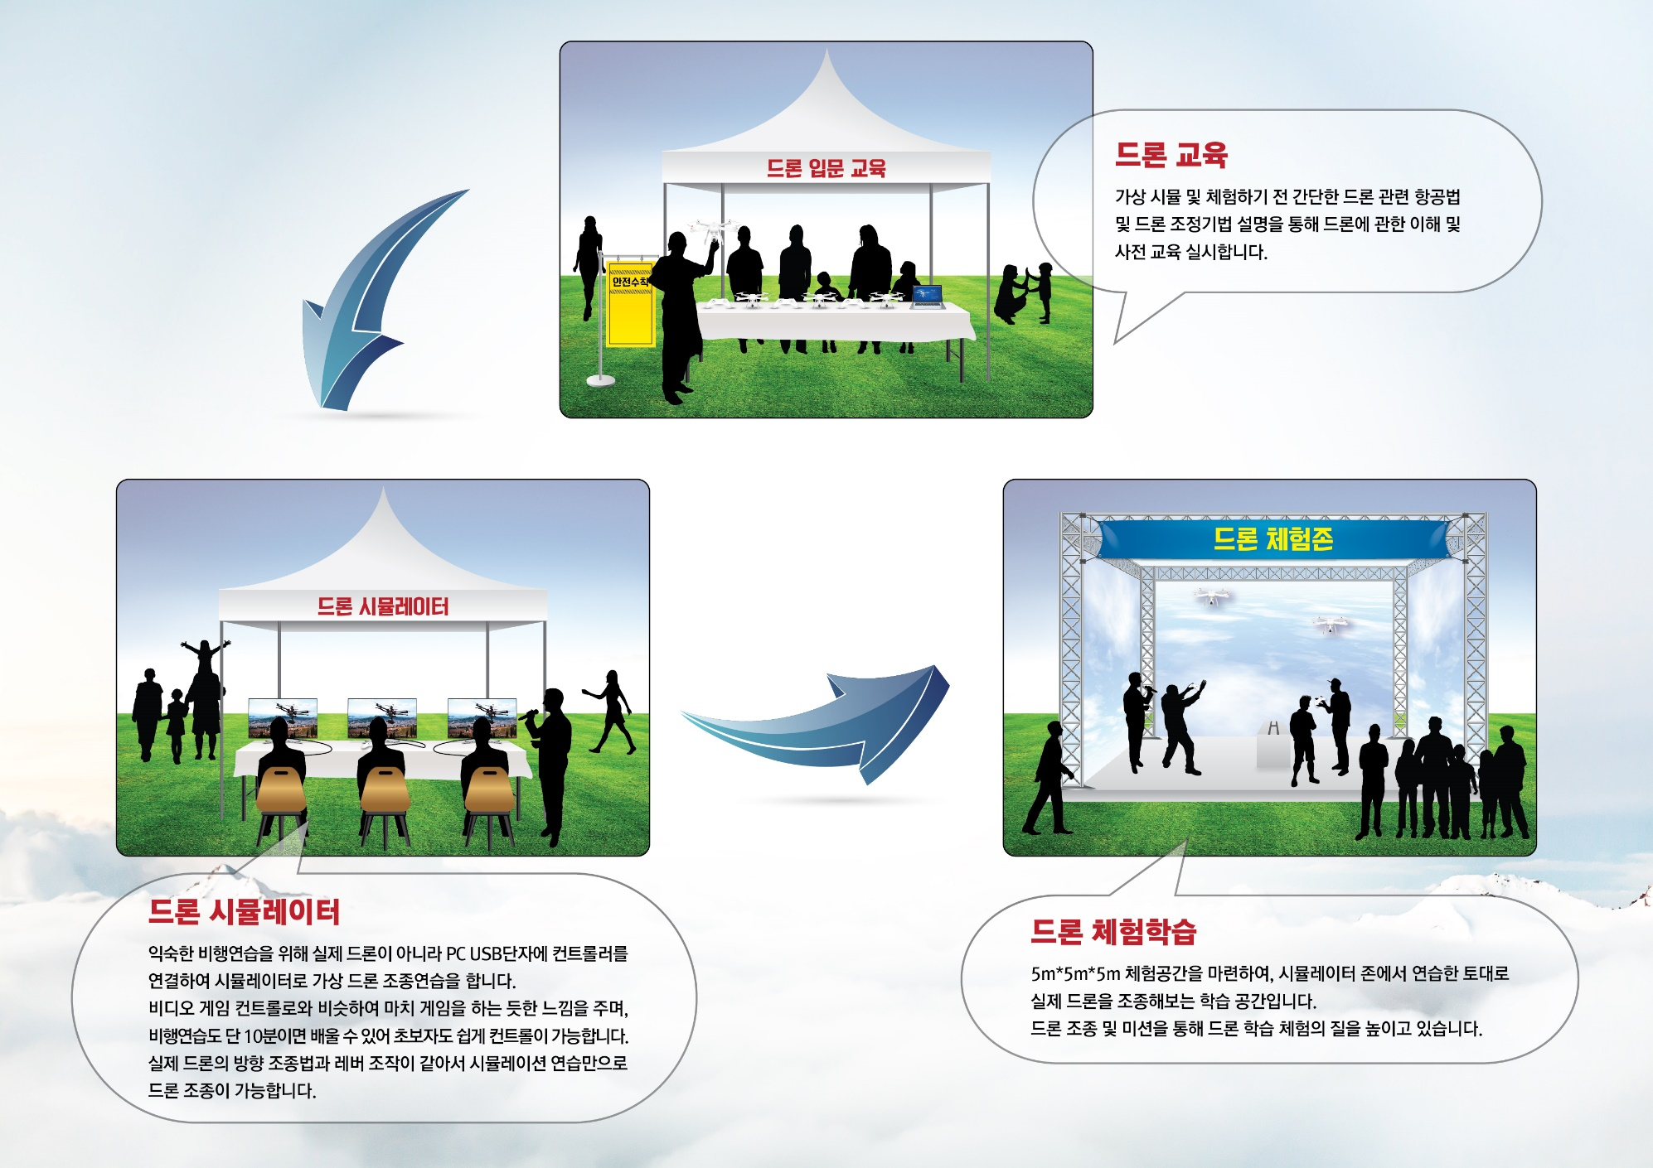
CRUSH.D
drone company
드론 체험 부스 운영도

Slide 5
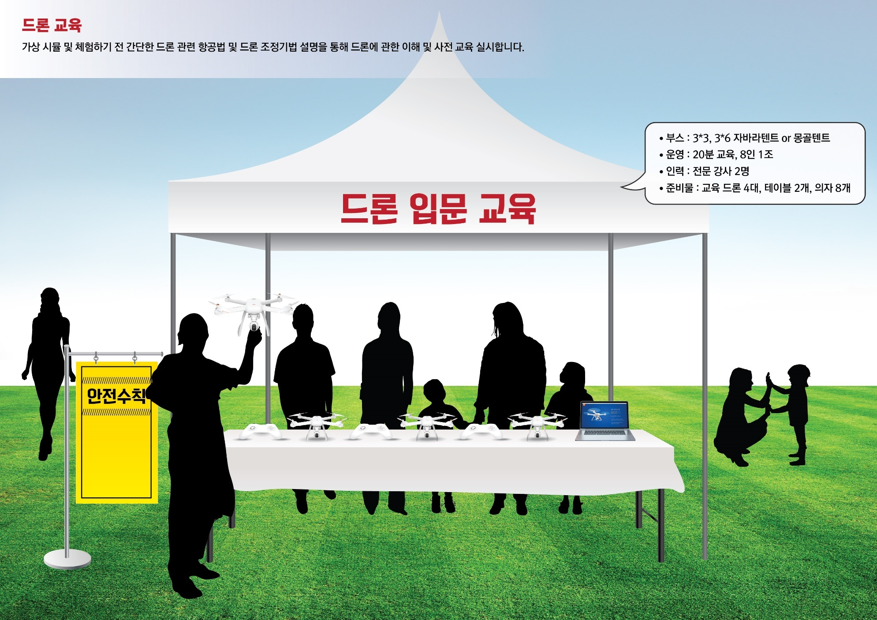
CRUSH.D
drone company
1. 드론 교육

Slide 6
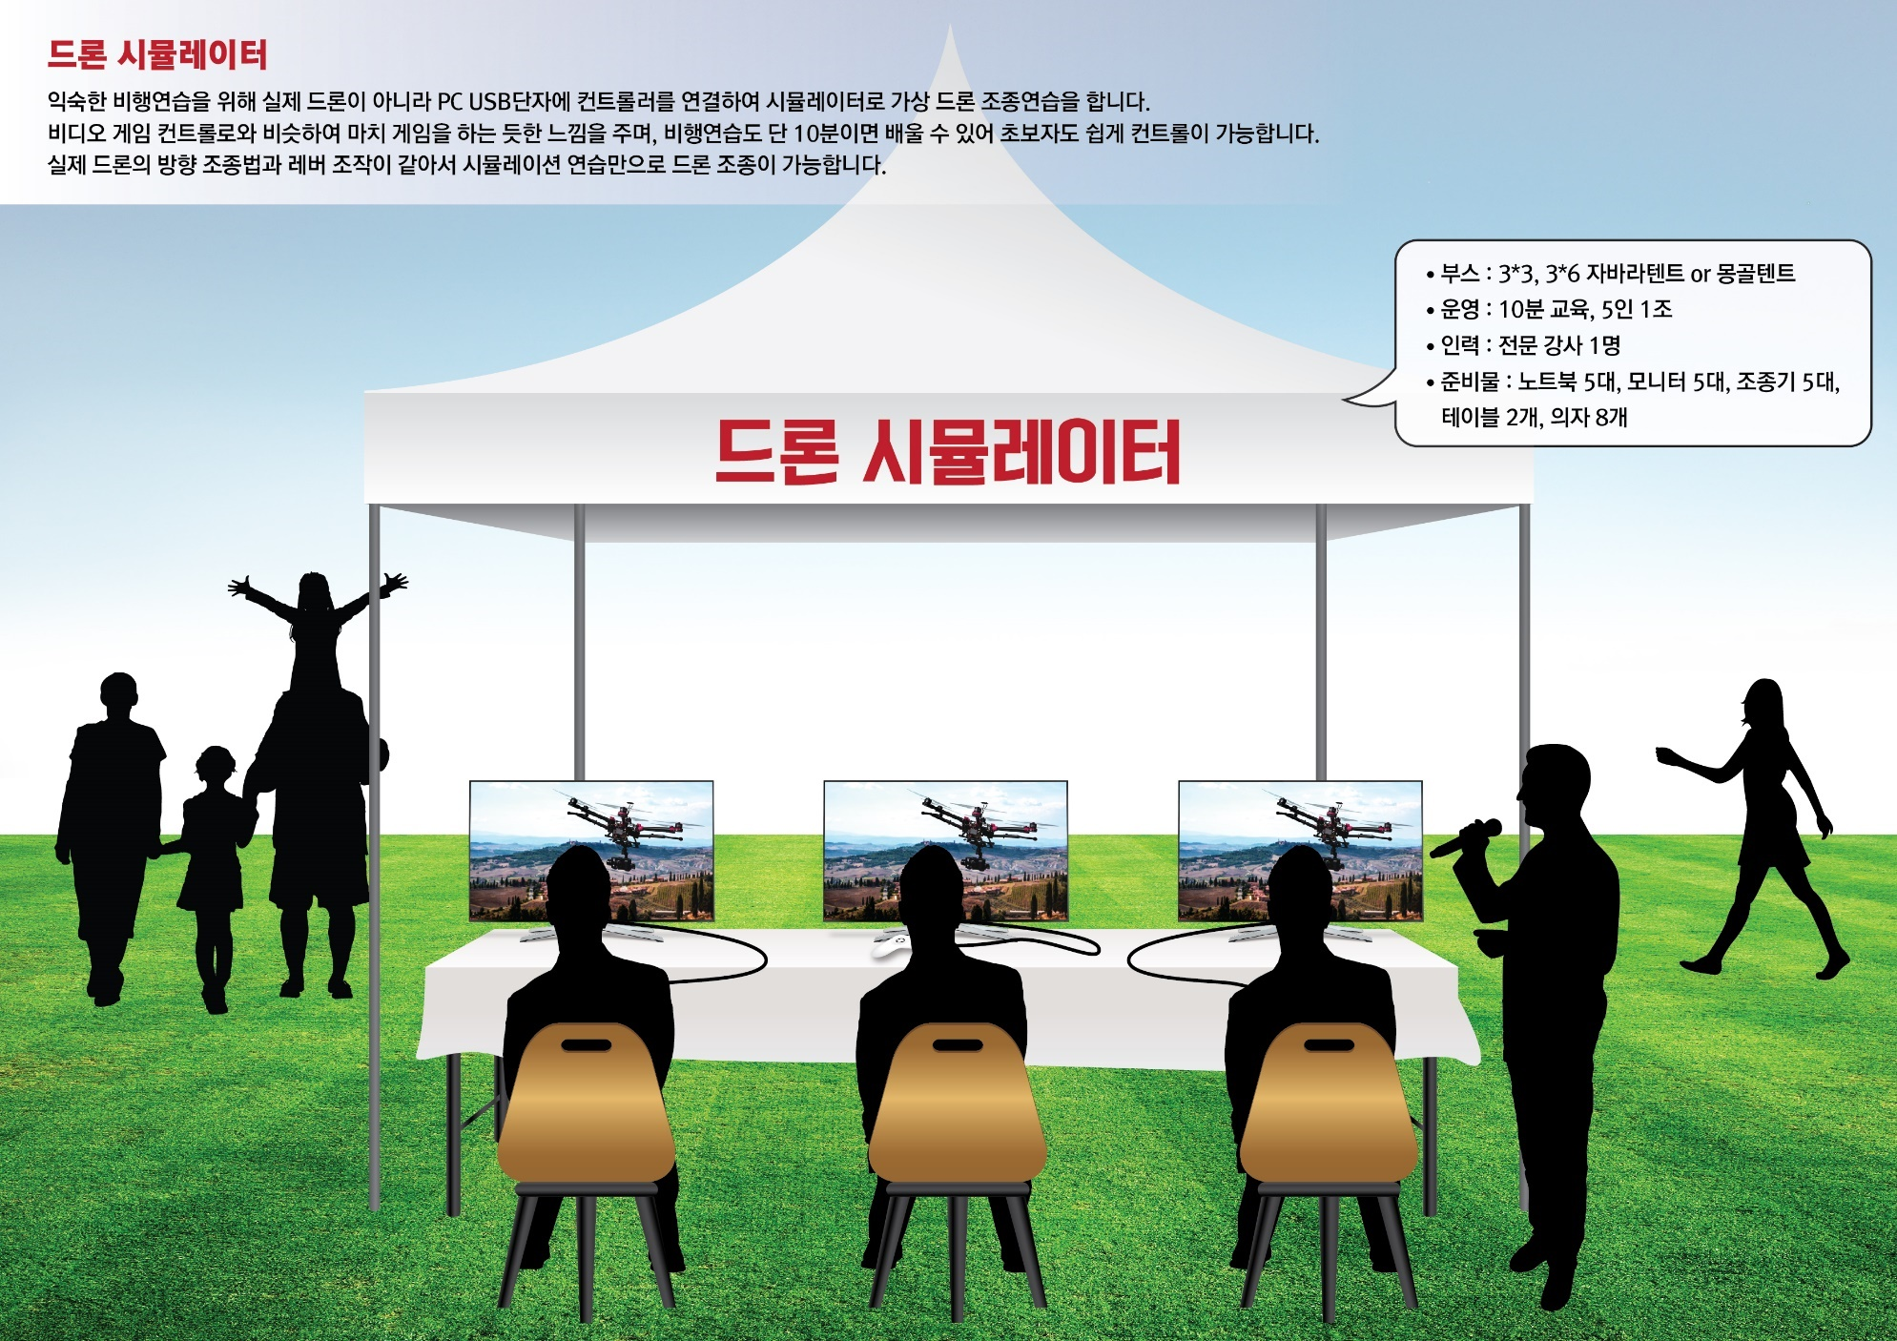
CRUSH.D
drone company
2. .드론 시뮬레이터

Slide 7
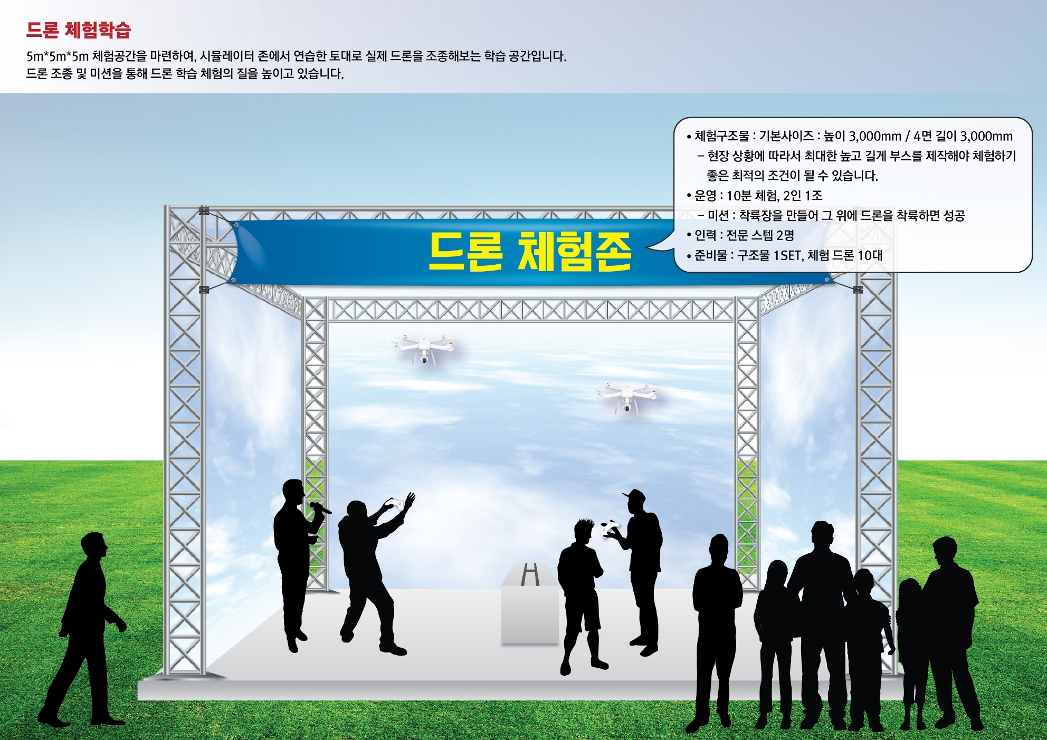
CRUSH.D
drone company
3. 드론체험 비행 부스

Slide 8
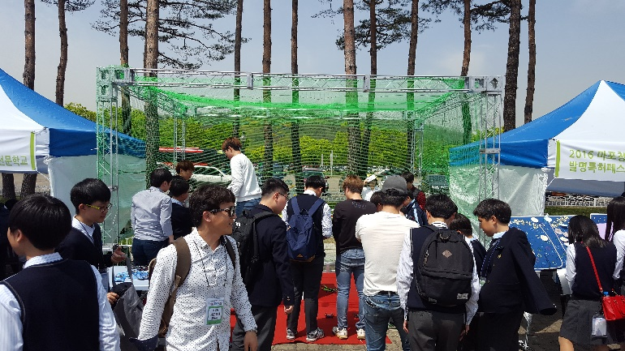
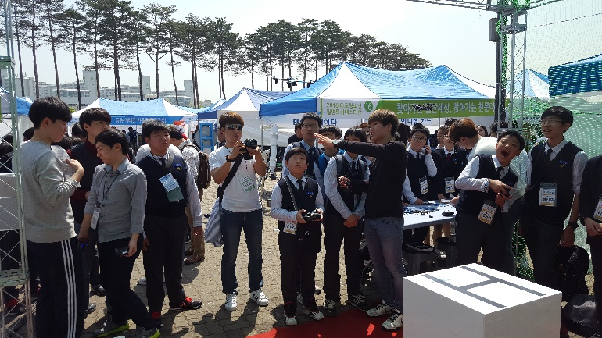
CRUSH.D
drone company
4. 드론체험 비행 부스
# 드론체험 비행순서
- 상하타 조종(드론을 위로 띄우거나 아래로 내림) > 전후,좌우타 조종 > 회전타 레버 조종 > 착륙지점에 착륙해보기
# 드론체험 비행부스 사이즈 : 높이 > 협의사항
- 기본사이즈 : 높이 3,000mm / 4면 길이 3,000mm
- 현장 상황에 따라서 최대한 높고 길게 부스를 제작해야 체험하기 좋은 최적의 조건이 될 수 있습니다.
# 행사 경험이 많은 CRUSH.D drone company 와 함께 하시면 안전합니다.
- 안전펜스를 4면을 둘러 설치하고 진행요원과 함께 동반하여 진행

Slide 9
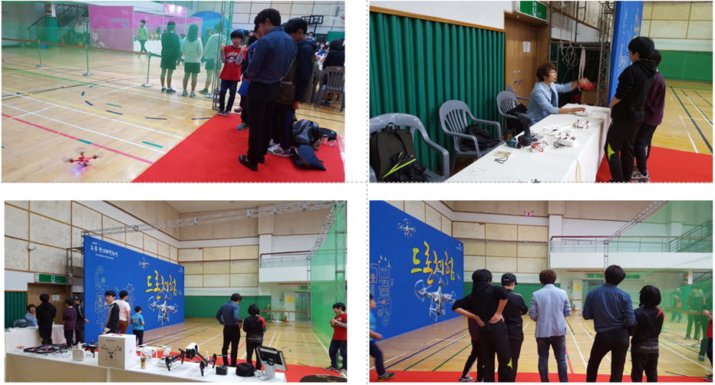
CRUSH.D
drone company
5. 행사사진

Slide 10
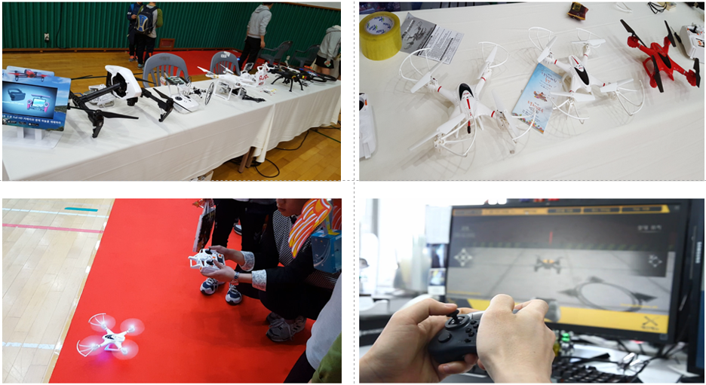
CRUSH.D
drone company
5. 행사사진

Slide 11
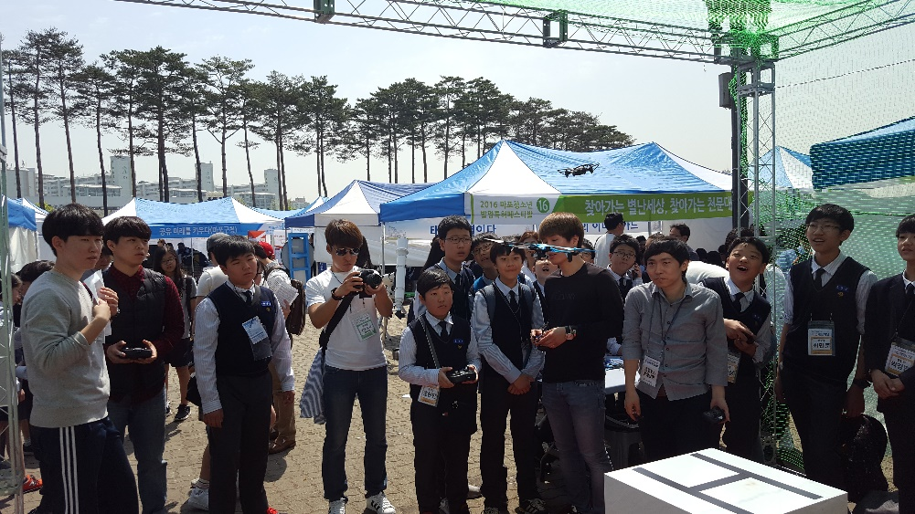
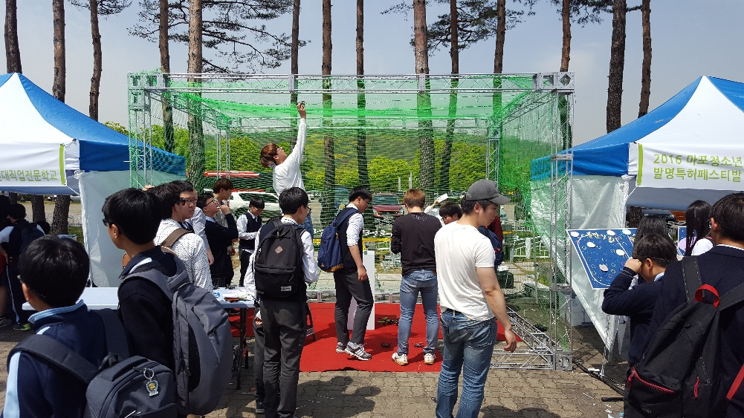
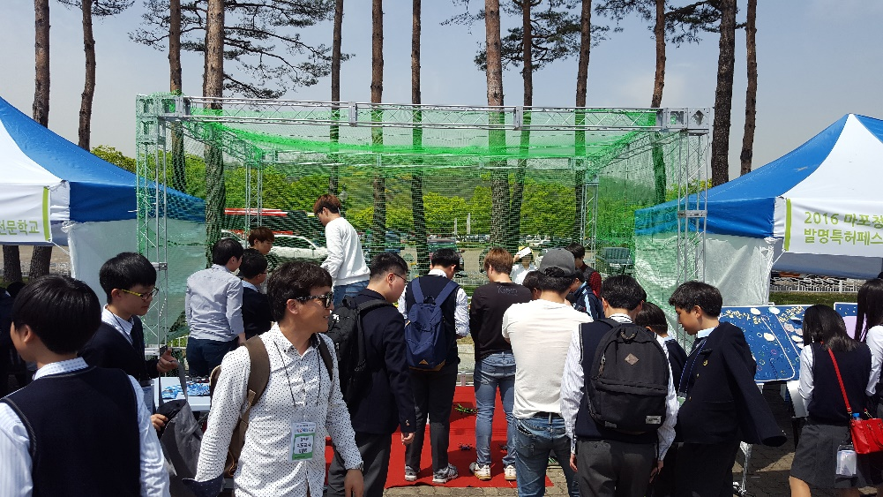
CRUSH.D
drone company
5. 행사사진

Slide 12
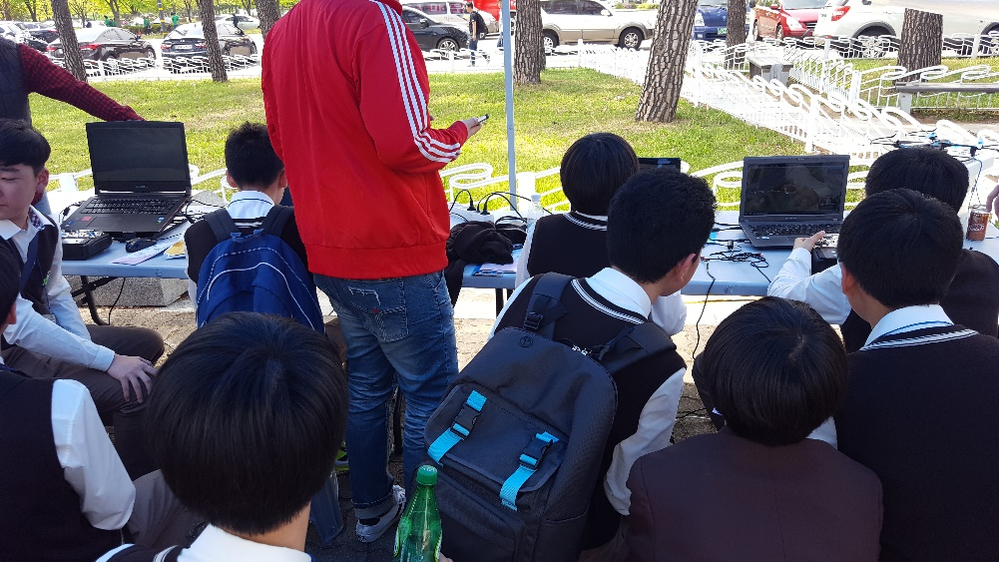
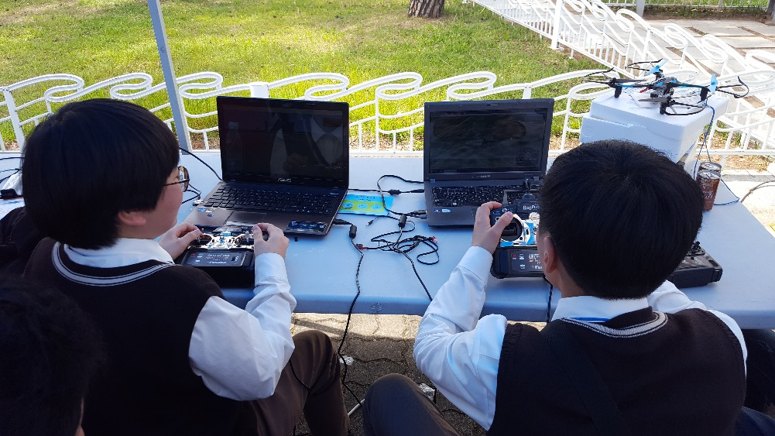
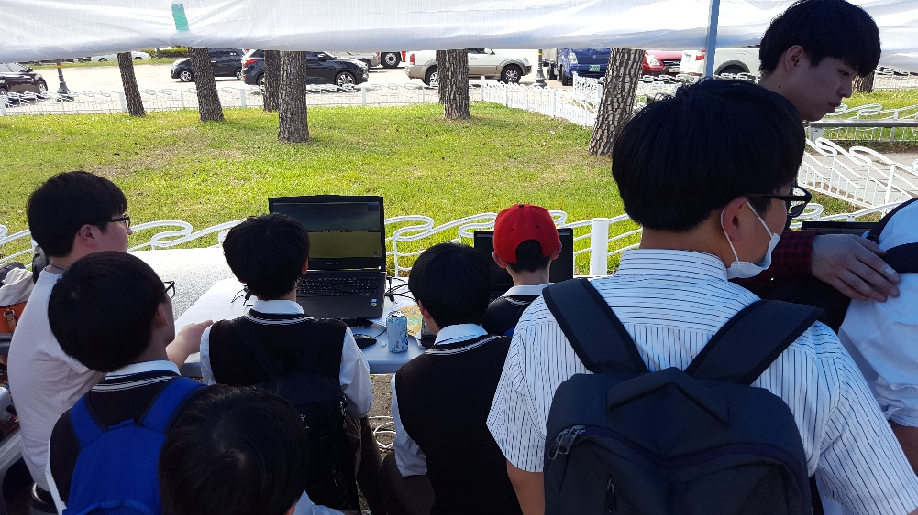
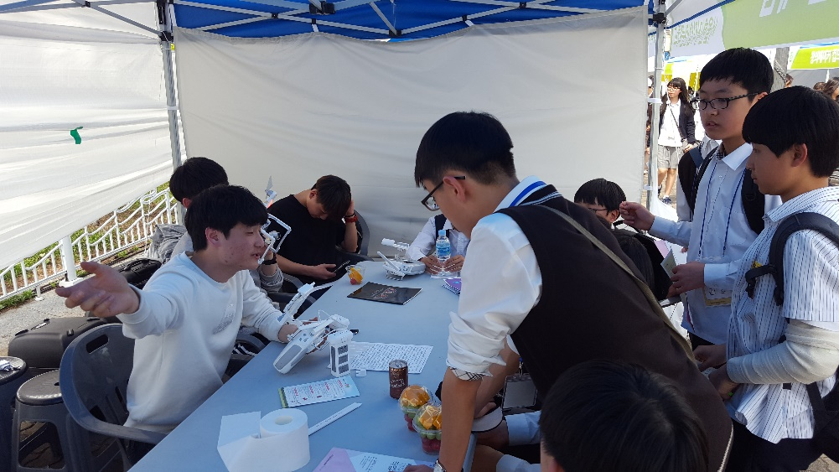
CRUSH.D
drone company
5. 행사사진

Slide 13
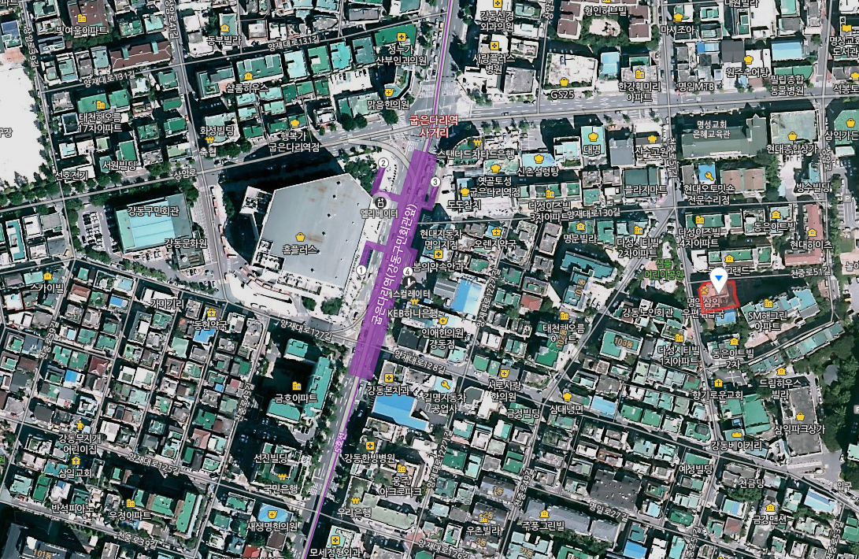
CRUSH.D
CRUSH.D
drone company
회사위치
주소 : 102, Cheonjung-ro 51-gil, Gangdong-gu, Seoul, 05296, Rep. of KOREA
<명일동 굽은다리역 3번 출구 150M에 위치>

Slide 14
드론체험 <축제ㅣ행사> 전문업체
감사합니다!
모든 축제,행사기획 관련 업종에 계신 분들의 권투를 빕니다.

